Slide 1

Présentation IA
Notes:
Merci de nous recevoir. On se connaît déjà : vous avez vu nos agents en démonstration, et on a creusé vos enjeux ensemble. Aujourd'hui, on va droit au but. Je vais vous montrer ce qu'on vous propose concrètement, comment on le met en place, et combien ça coûte. L'objectif, c'est qu'à la fin vous ayez tout en main pour décider.

Slide 2

ERP
WEB
AI
BI
Notes:
Un mot rapide sur nous, pour situer. Captivea, c'est quatre expertises sous un même toit : l'ERP Odoo, le web, la business intelligence, et maintenant l'intelligence artificielle. Ce n'est pas une nouvelle société qui débarque sur l'IA : c'est la même équipe qui intègre vos outils métier depuis des années, et qui ajoute aujourd'hui une brique IA.

Slide 3
+800
CLIENTS SATISFAITS
+200
EMPLOYÉS HEUREUX
+18 ans
D’INTÉGRATION ERP
Notes:
Quelques chiffres, pour la confiance. Plus de 800 clients nous font confiance, plus de 200 collaborateurs, et plus de 18 ans d'intégration Odoo. Quand on vous parle d'IA, on le fait avec les pieds dans le métier, pas dans la théorie.

Slide 4
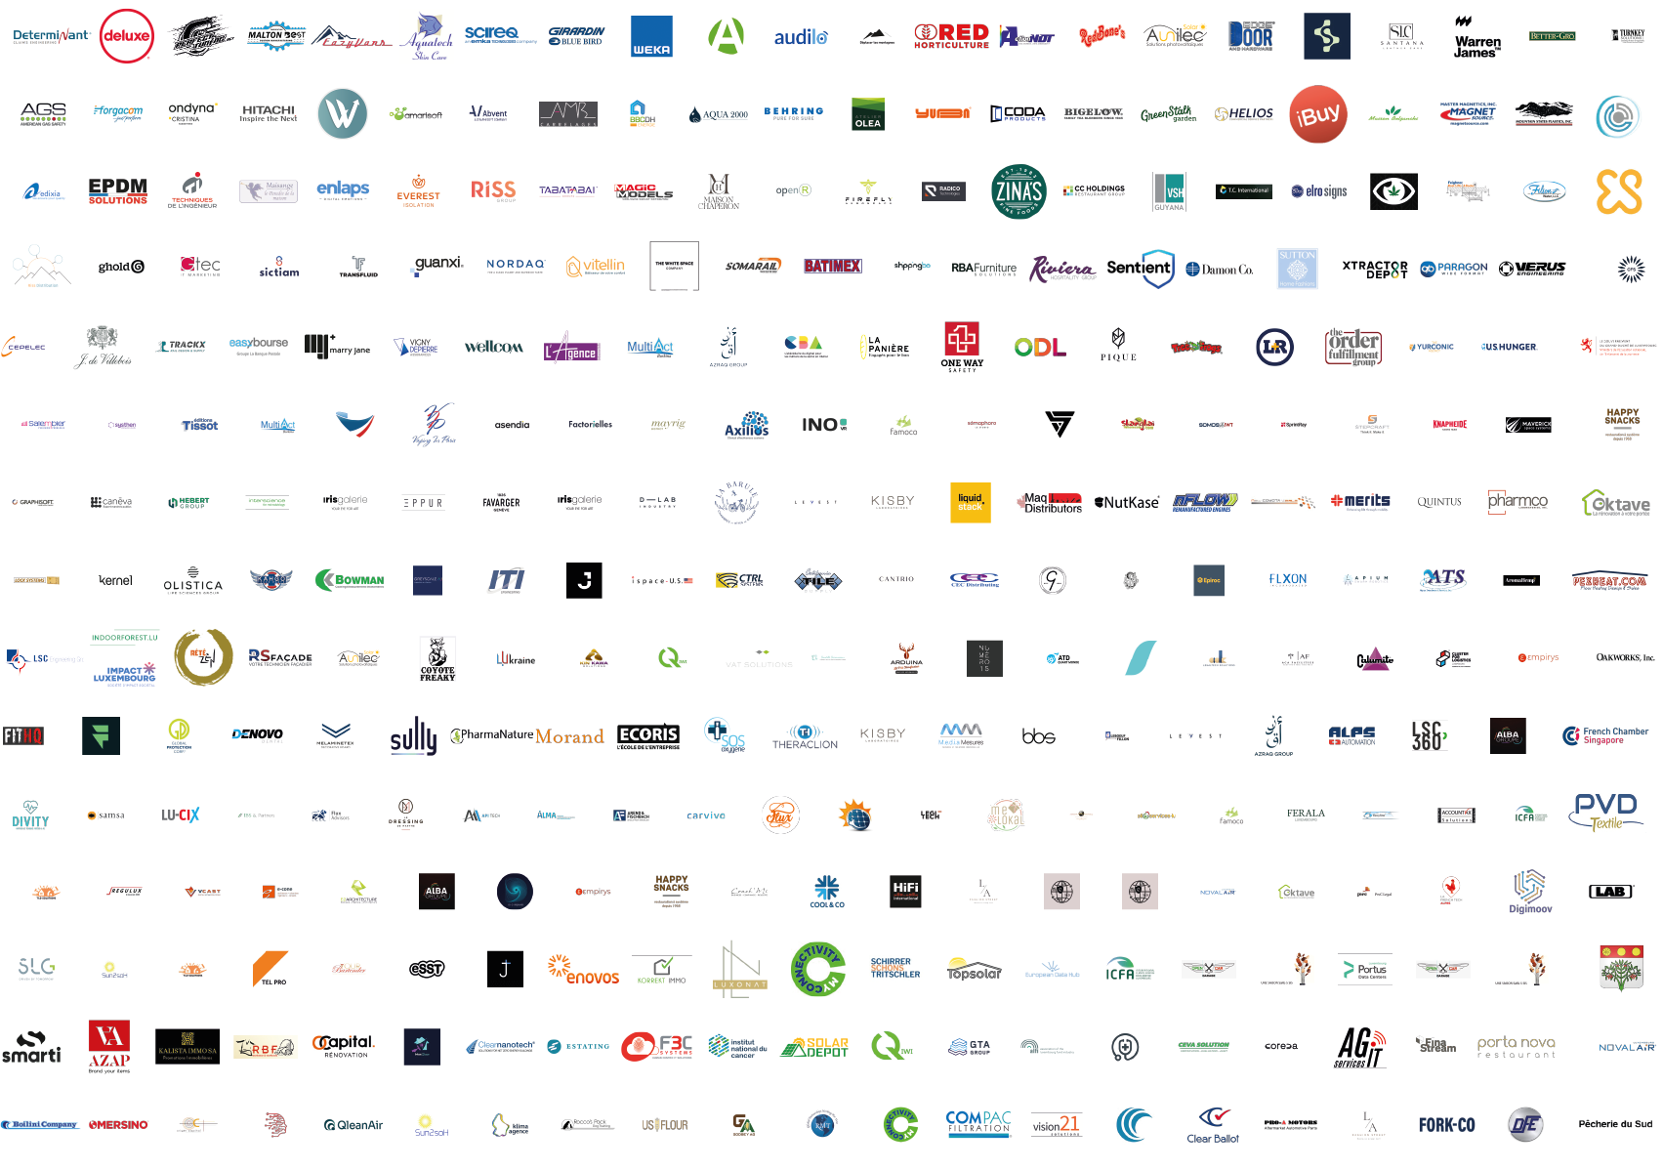
NOS RÉFÉRENCES
Notes:
Voici quelques-unes de nos références. Des entreprises de toutes tailles, dans des secteurs très différents. Le point commun : on les accompagne dans la durée, on ne livre pas un projet pour disparaître ensuite.

Slide 5
Avantages de l’IA
Notre mission :
Décharger vos équipes de la charge mentale pour qu'elles se concentrent sur la valeur ajoutée.
Impact Massif
Leroy Merlin a déployé l'IA pour assister ses 28 000 collaborateurs, divisant par 10 le temps de recherche d'information technique pour mieux servir le client.
Adoption Fulgurante
85% des entreprises intègrent des agents IA pour leur support client cette année.
Préférence Client
51% des consommateurs préfèrent une réponse immédiate d'un agent IA plutôt que d'attendre un humain.
Notes:
Venons-en au cœur du sujet. L'IA n'est plus un gadget. 85% des entreprises intègrent déjà des agents pour leur support client, et plus d'un consommateur sur deux préfère une réponse immédiate plutôt que d'attendre un humain. Des groupes comme Leroy Merlin ont divisé par dix le temps de recherche d'information pour leurs équipes. Notre mission tient en une phrase : vous décharger de la charge mentale, pour que vos équipes se concentrent sur ce qui a vraiment de la valeur.

Slide 6




Quel moteur IA pour mon entreprise ?
- Souveraineté des données
Efficacité des coûts
Idéal pour les processus métiers critiques et l’analyse documentaire confidentielle
- Polyvalence
Créativité
Idéal pour brainstormer et réalisé des tâches diverses
- Nuance linguistique
Analyse de code
Idéal pour la rédaction marketing et la synthèse de documents
- Google Workspace
Multimodales
Idéal pour les users Google et les tâches diverses
(image, vidéo)
Notes:
La première question qu'on nous pose, c'est : quel moteur d'IA choisir ? Notre réponse, c'est que le choix vous revient. Mistral, si la souveraineté des données et la sécurité priment, ce qui rassure vos équipes informatique. Claude, pour la rédaction et l'analyse de documents. Gemini, si vous vivez dans l'univers Google. ChatGPT, pour la polyvalence. On s'adapte à votre contexte, on ne vous enferme pas dans une seule technologie.

Slide 7
Intégration IA : Le choc des réalités
Facteur humain
Résistance au changement
et besoin de formation
Maintenance
Les modèles changent, les
connecteurs se cassent
Sécurité et RGPD
Risques de fuite de
données
Ingénierie des prompts
Contextes complexes
nécessaires pour éviter les
hallucinations
Silos de données
L'IA nécessite des données
propres
Notes:
Soyons honnêtes deux minutes. Mettre de l'IA dans une entreprise, ce n'est pas magique. Il y a le facteur humain, la sécurité et le RGPD, le risque de fuite de données, les silos, et la maintenance dans le temps. C'est exactement là qu'on intervient. On ne vous vend pas un outil que vous devrez dompter tout seul : on cadre, on sécurise, et on accompagne.

Slide 8
L’IA propulse la croissance de Captivea
Excellence
Opérationnelle
Transformation
Sales
Préparation des
démos assistée par IA
Agents IA
Scraping intelligent,
copywriting automatisé
Croissance Lente
Croissance Rapide
Prospection manuelle,
taux de no-show élevé
Leads qualifiés,
relation client améliorée
Notes:
Et concrètement, qu'est-ce que ça change ? D'un côté, la prospection à la main, les relances qui traînent, les rendez-vous manqués. De l'autre, des équipes équipées d'agents : la préparation est assistée, les leads sont mieux qualifiés, la relation client s'améliore. C'est le passage d'une croissance lente à une croissance rapide. Et ça, on l'applique d'abord chez nous, avant de vous le proposer.

Slide 9
Le triple A de l'Humain Augmenté
On part toujours d'un besoin concret. On allège la charge, on ne remplace personne.
Adoption
Automatisation
Accélération
On installe l'environnement et on forme vos équipes. L'IA entre dans les usages, sans accroc.
On déploie les agents qui retirent les tâches répétitives, là où ça pèse le plus.
On entretient, on mesure le ROI et on fait monter vos agents en puissance.
Notes:
Notre approche tient en trois temps, ce qu'on appelle le triple A. On ne part jamais de la technologie, mais toujours d'un besoin concret. D'abord l'Adoption : on installe l'environnement et on forme vos équipes, l'IA entre dans les usages. Ensuite l'Automatisation : on déploie les agents qui retirent les tâches répétitives. Enfin l'Accélération : on entretient, on mesure le ROI, et on fait monter vos agents en puissance. Et à aucun moment on ne remplace quelqu'un : on allège la charge.

Slide 10
Six collègues virtuels, un par métier
Chacun prend une charge précise. Vous gardez la main.
Léo
Marketing
Jade
Vente
Luna
Vente en ligne
Rédige vos campagnes et vos publications.
Entraîne vos commerciaux, prépare vos rendez-vous.
Conseille et vend sur votre site, jour et nuit.
Arthur
Gestion de projet
Lou
Juridique
Captivea Connect
Inclus de base
Sécurise et fait avancer vos projets.
Vérifie vos contrats, surveille les échéances.
Votre lien direct avec l'équipe Captivea.
Tous directement dans votre Odoo (à partir de la V19) et 100% personnalisés : interviews Captivea et vos documents.
Notes:
Pour ça, on a six collègues virtuels, un par métier. Léo pour le marketing, Jade pour la vente, Luna pour la vente en ligne, Arthur pour la gestion de projet, Lou pour le juridique, et Captivea Connect qui reste votre lien direct avec nous. Tous sont directement dans votre Odoo, à partir de la version 19, et tous sont personnalisés pour vous. On va les passer en revue. Retenez une chose : chacun prend une charge précise, et vous gardez la main.

Slide 11
Léo, votre marketeur préféré
Produire du contenu de prospection et LinkedIn en continu, sans y laisser vos soirées.
L
› Rédige vos emails de prospection ciblés par secteur, poste et offre, prêts à partir.
› Génère vos publications LinkedIn avec le visuel, à votre ton et votre marché.
› Planifie et publie, ou vous laisse valider avant l'envoi.
Du contenu prêt en quelques minutes.
Vos équipes marketing et vos commerciaux se concentrent sur l'essentiel, pas sur la rédaction.
Directement dans votre Odoo, à partir de la V19 · Moteur IA au choix : Mistral, Claude, Gemini, ChatGPT
100% personnalisé : interviews menées par Captivea et vos documents métier.
Notes:
Commençons par Léo, votre marketeur préféré. Ce qu'il règle : produire du contenu de prospection et des publications LinkedIn en continu, ça épuise une équipe. Léo rédige vos emails de prospection ciblés par secteur, par poste, par offre, prêts à partir. Il génère vos publications LinkedIn avec le visuel, à votre ton. Il planifie et publie, ou vous laisse valider avant l'envoi. Résultat : du contenu prêt en quelques minutes, et vos équipes se concentrent sur l'essentiel, pas sur la rédaction.

Slide 12
Jade, votre commerciale augmentée
Des commerciaux pas assez entraînés, et des rendez-vous préparés à la va-vite.
J
› Entraîne vos commerciaux en simulation d'appel : Jade joue le client, sans risque.
› Coache en direct pendant l'appel : objections, qualification, débrief immédiat.
› Prépare chaque rendez-vous à partir de la fiche, du stade du contact et des échanges.
Des commerciaux prêts à chaque appel.
L'entraînement et la préparation, en continu.
Directement dans votre Odoo, à partir de la V19 · Moteur IA au choix : Mistral, Claude, Gemini, ChatGPT
100% personnalisé : interviews menées par Captivea et vos documents métier.
Notes:
Jade, c'est votre commerciale augmentée. Le constat, c'est des commerciaux pas assez entraînés, et des rendez-vous préparés à la dernière minute. Jade entraîne vos équipes en simulation d'appel, en jouant le client, sans aucun risque. Elle coache en direct pendant l'appel : objections, qualification, débrief immédiat. Et elle prépare chaque rendez-vous à partir de la fiche et des échanges. Vos commerciaux arrivent prêts à chaque appel, et ils montent en compétence en continu.

Slide 13
Luna, votre conseiller 24h/24, 7j/7
Des visiteurs qui quittent votre site faute de réponse immédiate.
L
› Trouve, détaille et compare vos produits pour guider l'acheteur.
› Retrouve une commande après vérification de l'adresse e-mail du client.
› Crée une demande d'assistance quand elle n'a pas la réponse.
Toujours disponible pour vos clients.
Sur votre site, jour et nuit, sans jamais faire attendre.
Directement dans votre Odoo, à partir de la V19 · Moteur IA au choix : Mistral, Claude, Gemini, ChatGPT
100% personnalisé : interviews menées par Captivea et vos documents métier.
Notes:
Luna, c'est votre conseiller disponible 24 heures sur 24, 7 jours sur 7. Combien de visiteurs quittent votre site faute de réponse immédiate ? Luna trouve, détaille et compare vos produits pour guider l'acheteur. Elle retrouve une commande, après avoir vérifié l'adresse e-mail du client. Et quand elle n'a pas la réponse, elle crée une demande d'assistance. Elle est sur votre site jour et nuit, sans jamais faire attendre.

Slide 14
Arthur, votre chef de projet augmenté
Des projets qui dérapent : étapes oubliées, écarts repérés trop tard.
A
› Répond à vos équipes sur vos méthodes et vos procédures, en citant ses sources.
› Audite un projet en un clic : conformité, note, écarts et recommandations.
› Vérifie chaque étape : ce qui est attendu face à ce qui est livré, avec les risques.
Vos projets sous contrôle.
Quel que soit le projet, plus rien ne passe à la trappe.
Directement dans votre Odoo, à partir de la V19 · Moteur IA au choix : Mistral, Claude, Gemini, ChatGPT
100% personnalisé : interviews menées par Captivea et vos documents métier.
Notes:
Arthur, c'est votre chef de projet augmenté. Vous le savez : un projet qui dérape, c'est des étapes oubliées et des écarts repérés trop tard. Arthur répond à vos équipes sur vos méthodes et vos procédures, en citant toujours ses sources, sans jamais inventer. Il audite un projet en un clic : conformité, note, écarts, recommandations. Et il vérifie chaque étape, ce qui est attendu face à ce qui est livré. Quel que soit le type de projet, plus rien ne passe à la trappe.

Slide 15
Lou, votre vigie juridique
Des contrats qui s'empilent, des échéances et des points de conformité qui passent à travers.
L
› Analyse vos documents : conforme, non conforme ou à vérifier.
› Propose les corrections et ouvre la tâche au bon responsable.
› Alerte sur les dates d'expiration et prépare les signatures.
Vos contrats sous contrôle, RGPD inclus.
Plus rien ne passe entre les mailles.
Directement dans votre Odoo, à partir de la V19 · Moteur IA au choix : Mistral, Claude, Gemini, ChatGPT
100% personnalisé : interviews menées par Captivea et vos documents métier.
Notes:
Lou, c'est votre vigie juridique. Les contrats s'empilent, et les échéances comme les points de conformité passent à travers. Lou analyse vos documents et vous dit s'ils sont conformes, non conformes ou à vérifier. Il propose les corrections et ouvre la tâche au bon responsable. Il alerte sur les dates d'expiration et prépare les signatures. Vos contrats sont sous contrôle, le RGPD est sécurisé, et plus rien ne passe entre les mailles.

Slide 16
Captivea Connect, on reste à votre écoute
Inclus de base avec vos agents : votre lien direct avec nos équipes.
C
› Votre ligne directe avec nos équipes techniques.
› L'IA évolue et vos besoins aussi : on ajuste vos agents en continu.
› Inclus de base, pour vous accompagner dans la durée.
On reste à vos côtés.
Vos agents progressent avec vous, en continu.
Directement dans votre Odoo, à partir de la V19 · Moteur IA au choix : Mistral, Claude, Gemini, ChatGPT
Inclus de base dans votre accompagnement Captivea.
Notes:
Et le sixième, c'est Captivea Connect. Celui-là, il est inclus de base, j'insiste là-dessus. C'est votre ligne directe avec nos équipes techniques. L'IA évolue en permanence, et vos besoins aussi : Connect nous permet d'ajuster vos agents en continu. C'est notre engagement à rester à vos côtés dans la durée, pour que vos agents progressent avec vous.

Slide 17
Quand le catalogue ne suffit pas : le sur-mesure
Un besoin hors catalogue, ou pas encore sous Odoo ? On construit. Mais on cadre d'abord.
1
2
3
Cadrage payant
Faisabilité validée
Déploiement
Une phase d'analyse obligatoire. C'est du conseil : on mesure le besoin et la faisabilité.
On verrouille le périmètre et le ROI attendu avant de lancer le développement.
On construit et on met en service, strictement dans le cadre défini ensemble.
Exemples de projets filtrage et gestion de boîtes mail · automatisations complexes avec n8n · qualification automatique de prospects · rapports automatisés · agent vocal · connexion de vos logiciels
Du sur-mesure encadré, sans dérive du périmètre.
Notes:
Et si votre besoin sort du catalogue, ou si vous n'êtes pas encore sous Odoo ? On construit du sur-mesure, mais on le cadre. On commence toujours par une phase d'analyse payante : c'est du conseil, on mesure le besoin et la faisabilité. On valide ensuite le périmètre et le ROI attendu, avant de lancer le développement. Puis on déploie, strictement dans le cadre défini ensemble. Filtrage de boîtes mail, automatisations complexes, qualification de prospects, rapports automatisés, agent vocal, connexion de vos logiciels : on sait faire. Mais toujours dans un périmètre clair, sans dérive.

Slide 18
La formation : Captivea Academy
Qualiopi. Prise en charge OPCO possible. Sessions de 6 personnes maximum.
Formation Adoption
L'Humain Augmenté · 1 jour (7 heures)
Formation Automatisation
n8n, architecte de vos processus · 1 jour (7 heures)
› Comprendre l'IA, la sécurité et le RGPD
› Rédiger des consignes qui donnent de bons résultats
› Des cas d'usage par métier et votre premier agent
› Construire des automatisations fiables (conditions, boucles, erreurs)
› Relier vos outils entre eux (interfaces, déclencheurs)
› Intégrer un moteur IA dans un processus
Pour : Dirigeants, managers et équipes opérationnelles.
Pour : Chefs de projet, opérationnels, informatique et utilisateurs avancés.
En présentiel ou à distance · Attestation en fin de formation · Financement OPCO possible.
Notes:
Tout ça, on vous le transmet. Notre centre de formation, Captivea Academy, est certifié Qualiopi, donc finançable par votre OPCO. Deux formations d'une journée, six personnes maximum. La première, Adoption, pour comprendre l'IA et l'utiliser au quotidien. La seconde, Automatisation, pour construire vos propres automatisations avec n8n. À la fin, vos équipes sont autonomes, pas dépendantes de nous.

Slide 19
L'accompagnement : on reste à vos côtés
Maintenance
Sans engagement
Vous décidez
Mises à jour des consignes, adaptation aux nouveaux modèles, corrections. 3 heures de consultant incluses chaque mois.
Aucune durée imposée. Vous restez libre, mois après mois.
On arrête un agent dès que vous le souhaitez. Sans justification.
On vend une solution adoptée, maintenue et ROI-positive. Pas juste du code livré.
Notes:
Une fois en place, on ne disparaît pas. La maintenance couvre les mises à jour des consignes, l'adaptation aux nouveaux modèles, les corrections, avec trois heures de consultant incluses chaque mois. Le tout sans engagement de durée : vous restez libre. Et si vous décidez d'arrêter un agent, on l'arrête, sans justification. On vous vend une solution adoptée, maintenue et ROI-positive, pas juste du code livré.

Slide 20
Tarification claire, sans engagement de durée
Setup et maintenance
À la demande et formation
Setup environnement
400 € · une seule fois
Consultant IA
100 € · l'heure
Installation par agent
800 € · une seule fois
Carnet de temps (évolutions hors périmètre)
100 € · l'heure
Maintenance, par mois et par environnement
300 € · 3 heures de consultant incluses
Formation (6 personnes maximum)
1 500 € · la journée
Licence du moteur IA à votre charge · Qualiopi, financement OPCO possible · Sans engagement de durée · Prix en € HT
Notes:
Parlons chiffres, clairement. Côté mise en place : le Setup de l'environnement, 400 euros une seule fois, et 800 euros par agent installé, une seule fois également. Côté récurrent : la maintenance, 300 euros par mois et par environnement, avec trois heures de consultant incluses. À la demande, le consultant IA est à 100 euros de l'heure, comme le carnet de temps pour les évolutions. La formation, 1 500 euros la journée. La licence du moteur d'IA reste à votre charge, et tout est sans engagement de durée. Les prix sont en HT.

Slide 21
Un budget type, concret
Exemple : 1 environnement, 2 agents, 1 session de formation.
Setup environnement
400 €
3 500 € HT
à la mise en place
2 agents (800 € chacun)
1 600 €
Formation (1 session)
1 500 €
puis 300 € HT / mois
maintenance, 3 heures de consultant incluses
Setup (une seule fois)
3 500 € HT
Licence du moteur IA à votre charge · Sans engagement de durée · Prix en € HT.
Notes:
Pour rendre ça concret, prenons un exemple : un environnement, deux agents, une session de formation. Le Setup de l'environnement, 400 euros. Deux agents, 1 600 euros. La formation, 1 500 euros. Soit 3 500 euros HT à la mise en place, une seule fois. Et ensuite, 300 euros HT par mois pour la maintenance. C'est tout. Pas de surprise, pas d'engagement.

Slide 22
On démarre en 2 à 3 semaines
Un déploiement simple et balisé, du choix des agents à la formation de vos équipes.
1
2
3
4
Choix des agents
Interviews et documentation
Mise en place
Formation
On sélectionne le ou les agents prioritaires.
On interroge vos utilisateurs clés et on récupère votre documentation.
On installe et on personnalise vos agents.
On forme vos équipes pour une prise en main immédiate.
Le tout en 2 à 3 semaines maximum.
Des questions ?
Notes:
Et concrètement, on démarre comment ? En deux à trois semaines, pas plus. On choisit ensemble le ou les agents prioritaires. On interroge vos utilisateurs clés et on récupère votre documentation. On met en place et on personnalise vos agents. Et on forme vos équipes pour une prise en main immédiate. Voilà. Maintenant je vous laisse la parole : quelles questions avez-vous ?

